Slide 1
German SPOT and RES electricity Generation: impacts on Czech SPOT
EPS-EG Meeting 14/09/2016 Brussels
Frédéric Wertz
Commodity Analyst

Slide 2
SPOT market and RES electricity
Czech market price (SPOT) factors
German Intermittent RES electricity
European Power Facts and Conclusions

Slide 3
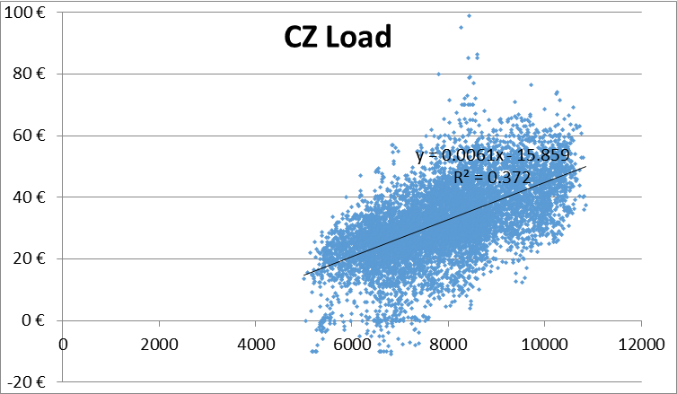
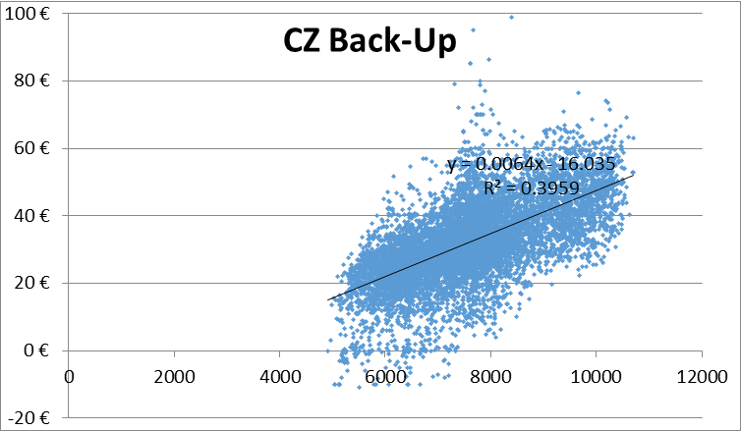
Czech SPOT Factors (2015)
Back-Up = Load – Solar – Wind
Load = Domestic Usage
SPOT = Day-ahead MWh Price
(supply matches demand, determined by Power Exchange)

Slide 4
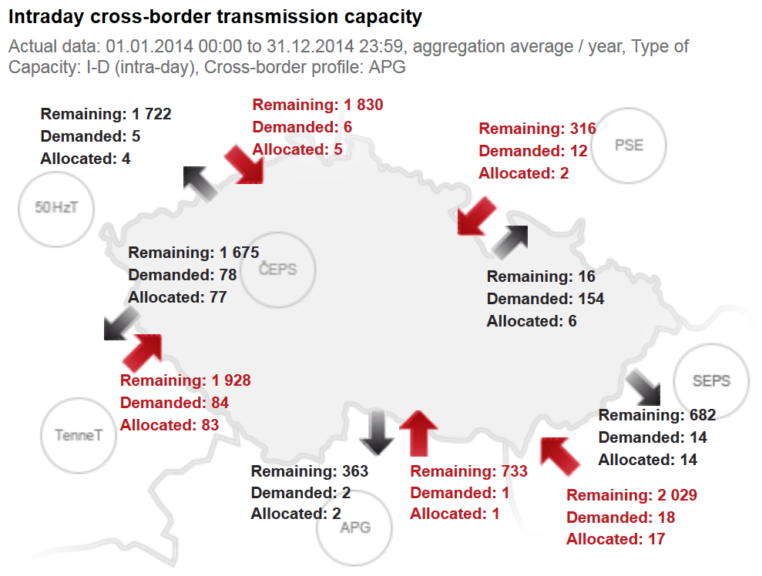
Czech Electrical Transfer Capacities
Germany: ~ 50 GW Installed Wind Capacity
2 GW ~10% Capacity
~25% Consumption
CZ: 21.1 GW Installed Capacity
7.5 GW average Consumption

Slide 5
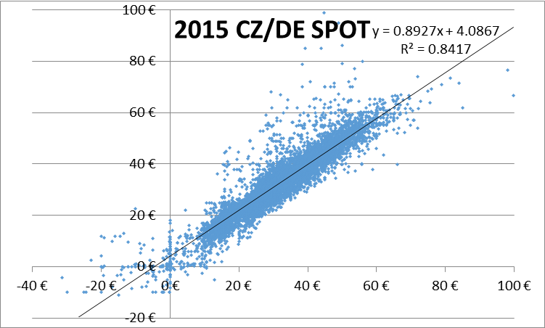
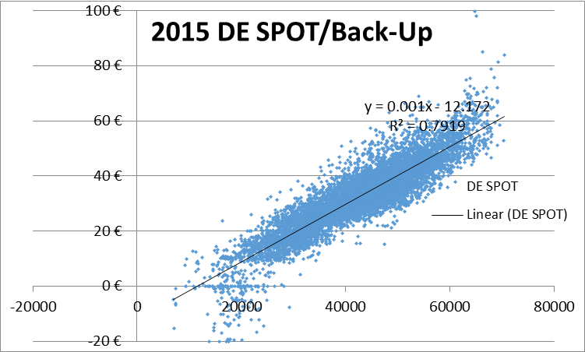
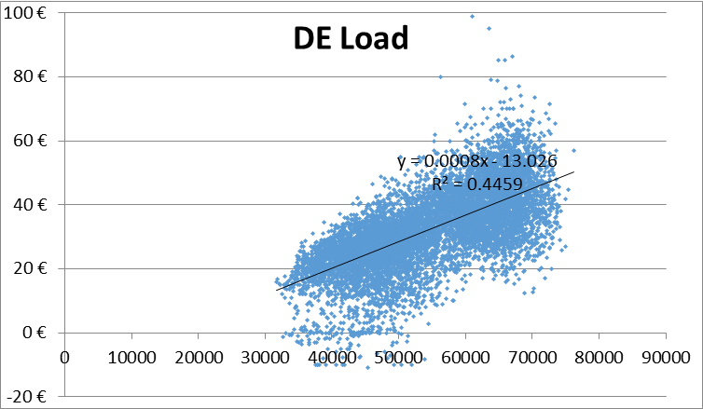
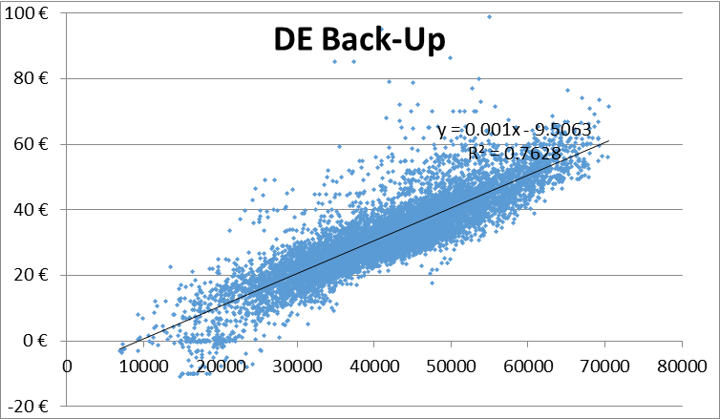
Czech external SPOT Factors (2015)
German Back-Up determining Czech SPOT

Slide 6
SPOT market and RES electricity
Czech market price (SPOT) factors
German Intermittent RES electricity
European Power Facts and Conclusions

Slide 7
German RES electricity Generation (2016)
Year 2016 | Sources | Solar | Off.Wind | On.Wind | Wind | Load | Spot price | share Wind
Total Prod | TWh | 27.4 | 7.43 | 42.6 | 50.0 | 317 |  | 13.43%
Average price | €/MWh | 24.83 € | 23.38 € | 22.17 € | 22.35 € | 26.55 € | 25.59 €
Spread | €/MWh | -0.76 € | -2.21 € | -3.41 € | -3.24 € | 0.96 € | 0.00 €

Slide 8
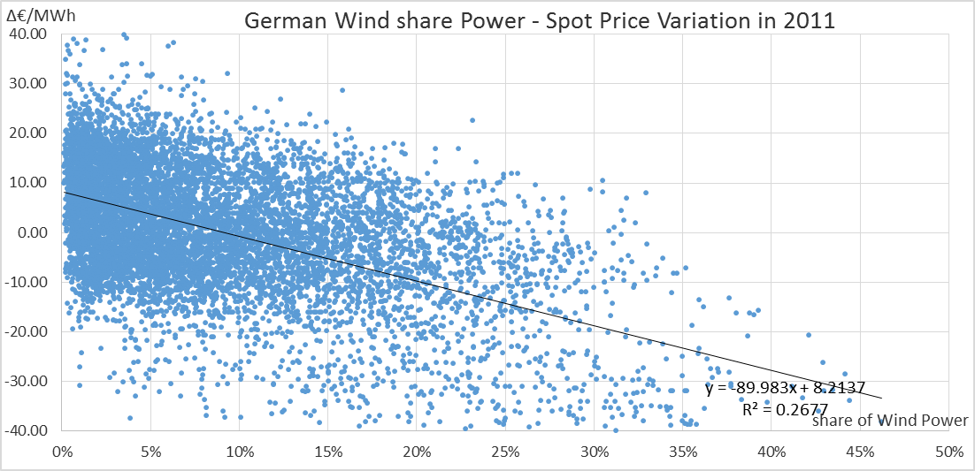
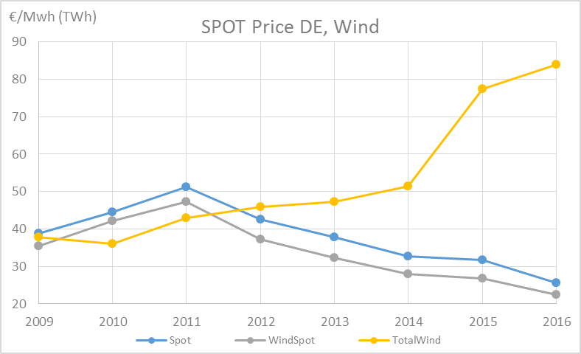
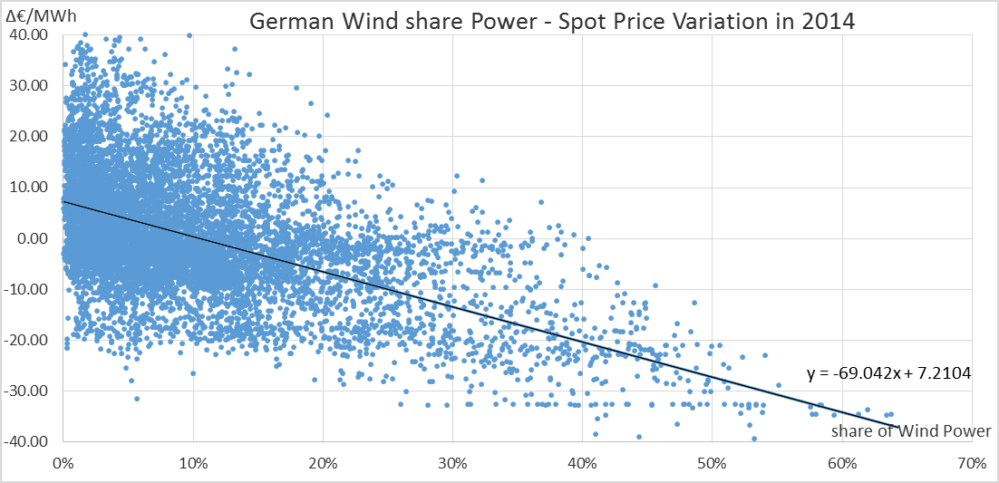
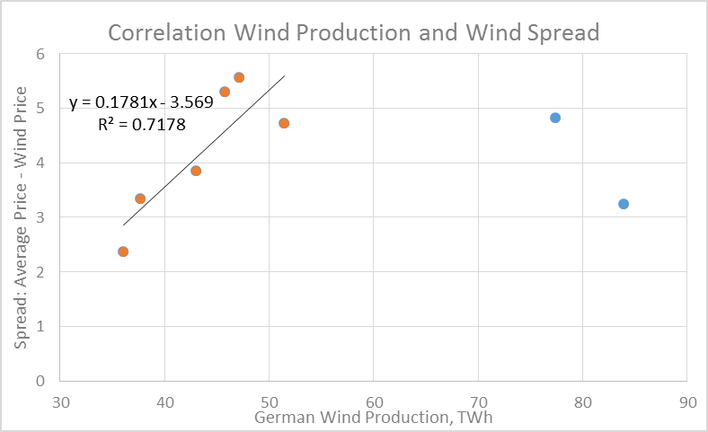
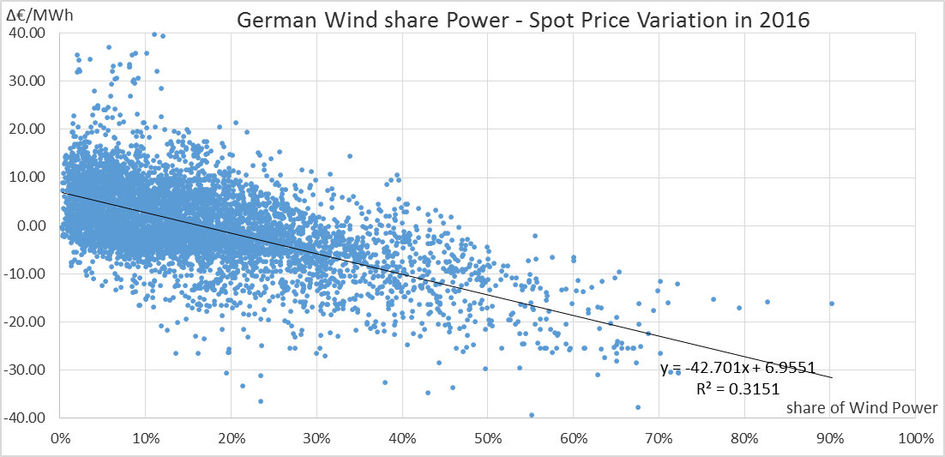
Wind Evolution in Germany
Wind is better integrated in the Grid
Other sources got more flexible?

Slide 9
SPOT market and RES electricity
Czech market price (SPOT) factors
German Intermittent RES electricity
European Power Facts and Conclusions

Slide 10
Facts and Conclusions
SPOT is decreasing year after year
European Power market is not expanding
No need to invest in new capacities
Share of market-traded electricity is rising
European Energy Liberalisation is quite recent
Operation and fuel costs are the new floor for MWh price, no more LCOE
LCOE = Levelised Costs of Electricity
RES generation pressurizes prices down year after year
New RES capacities create overcapacities with very low marginal costs
New RES benefit from subsides-schemes, existing Plants are „forgotten“
Wind generation is intermittent, irregular, not correlated with Peak Load
Short-term SPOT variations is more and more correlated with Wind
Yet Spread between Wind and SPOT is decreasing since 2014
How did Germany become more flexible to better integrate Wind?

Slide 11
Additional Slides

Slide 12
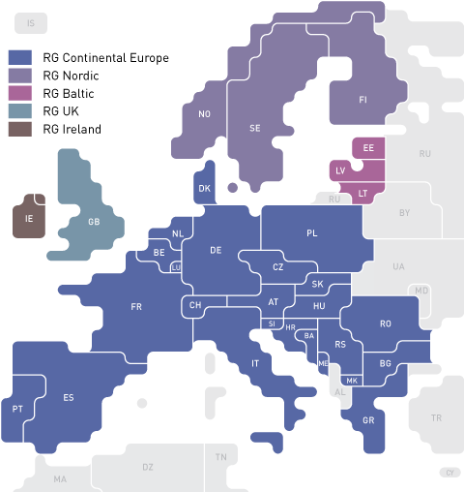
TSOs in Europe
SHE Transmission SPTransmission
National Grid
SONI
50HzT
TenneT
Amprion TransnetBW
Elia
PSE
CEPS
SEPS
APG
Swissgrid
MAVIR
RTE
Terna
REN
REE

Slide 13
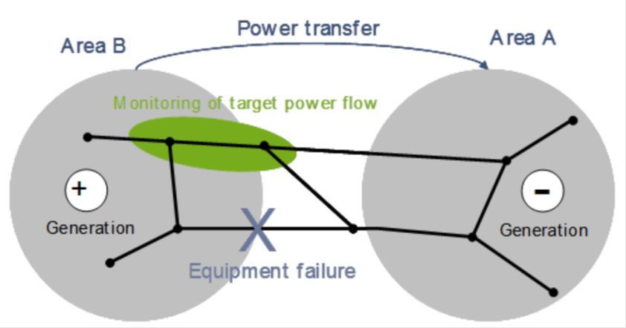
Cross-Border Transfer Capacity
Total Transmission Capacity (TTC)
Not the physical capacity of a given line!
Result of Failure Modelling
Part of TTC is reserved for security reason and not used commercially
Notes:
TTC = Maximální přípustná obchodní výměna mezi dvěma oblastmi
Nad vypočítaným modelem zatížení se provádí simulace dodatečných obchodních výměn mezi dvěma oblastmi
Snižuje se výroba v oblasti A a současně se zvyšuje výroba v oblasti B
Proporcionální rozložení změny do jednotlivých prvků sítě
Toto se provádí až do dosažení limitu některého prvku
Z této hraniční situace vyplývá hodnota TTC pro hranici A–B

Slide 14
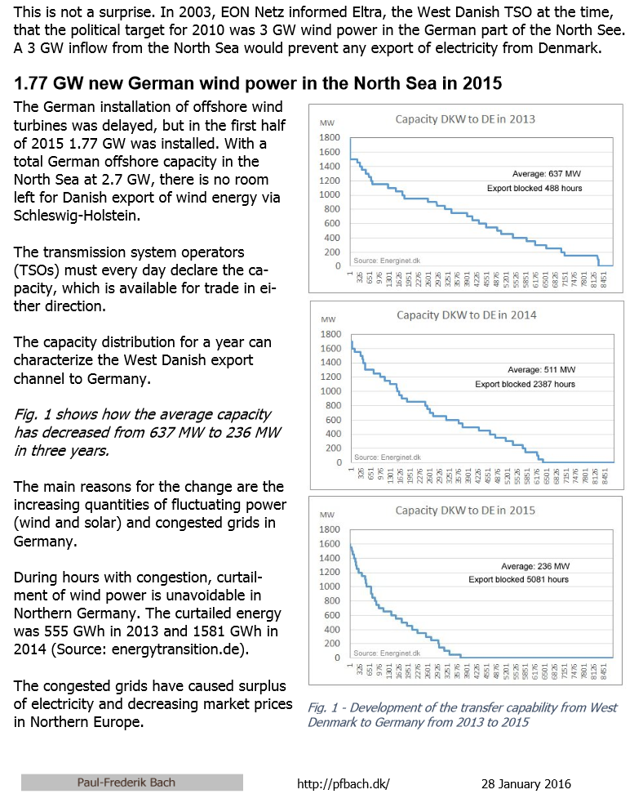
Example: 2013-2015 DK-DE: CAPACITY -50%
P.F. Bach: New German Offshore Wind Impedes Danish Electricity Export
Notes:
TTC = Maximální přípustná obchodní výměna mezi dvěma oblastmi
Nad vypočítaným modelem zatížení se provádí simulace dodatečných obchodních výměn mezi dvěma oblastmi
Snižuje se výroba v oblasti A a současně se zvyšuje výroba v oblasti B
Proporcionální rozložení změny do jednotlivých prvků sítě
Toto se provádí až do dosažení limitu některého prvku
Z této hraniční situace vyplývá hodnota TTC pro hranici A–B

